Slide 1
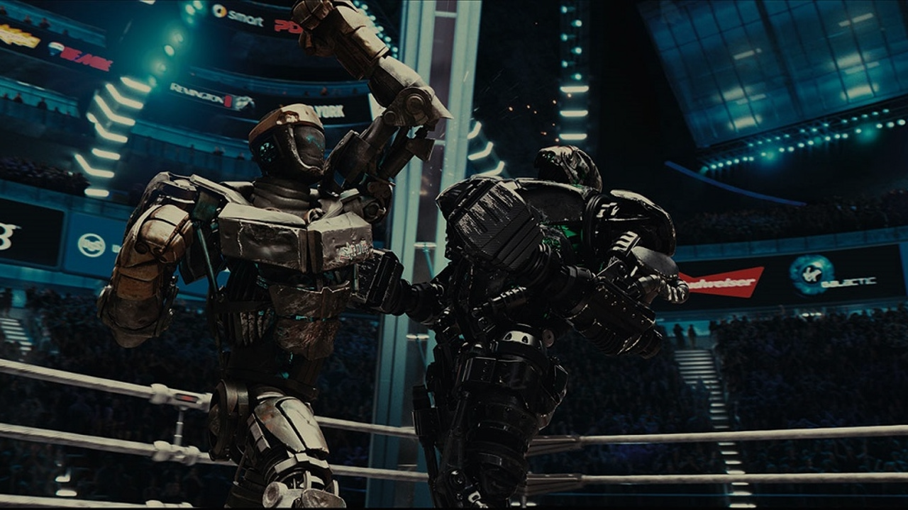
Robot Coliseum Fase 2
|
Two Chain Studios 25/11/2024
Formado por:
Alba Poza Vela
Alberto Palomino Montañez
Julio Hornos Rodríguez
Francisco Peña Caldito

Slide 2

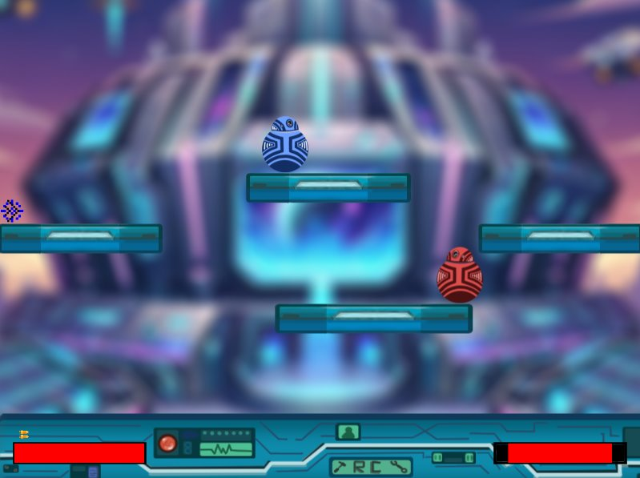
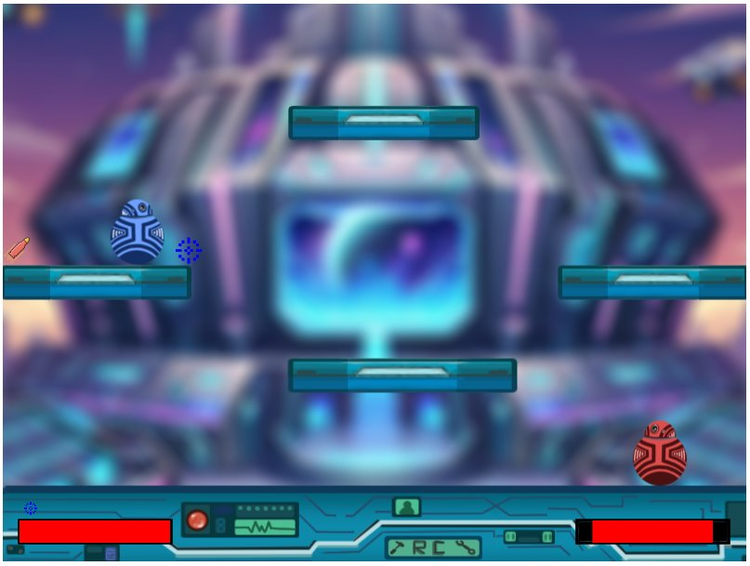
Jugador
Se mueven con WASD o las Flechas del Teclado
Disparan Balas en la dirección en la que se mueven
Pueden recoger Power Ups para mejorarse a sí mismos

Slide 3
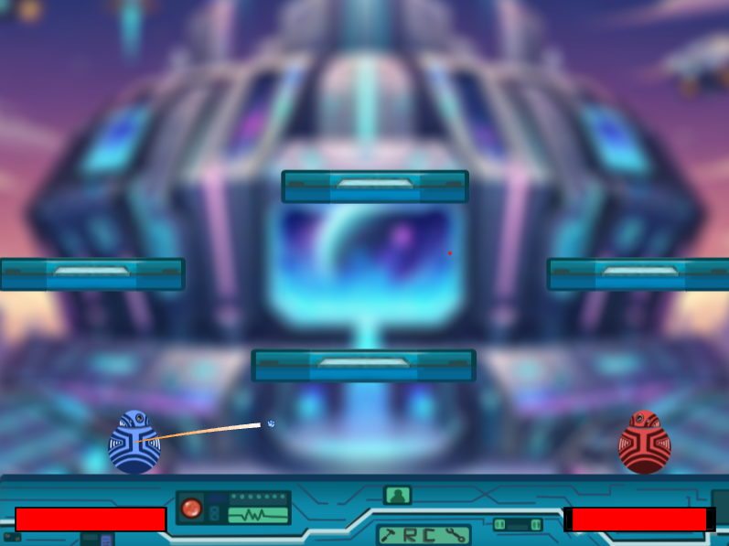
Balas
Se disparan con S y FlechaAbajo con cada jugador respectivamente
Dejan una Estela por donde se mueven
Disparar Balas al jugador enemigo le hace Daño
Pueden ser modificadas con Power Ups con cosas como daño y velocidad

Slide 4







Power Ups
Caen del cielo aletoreamente
Aparecen de forma Ilimitada
No tienen Expiración
Se acumulan y tienen Sinergia entre ellos
Hay indicadores de los Power Ups activos
Iconos:

Slide 5
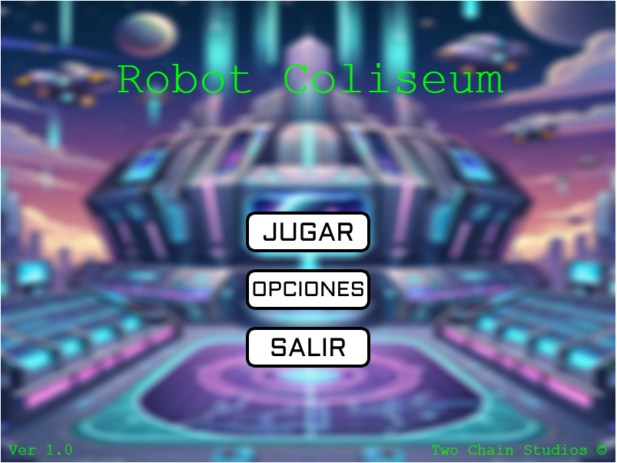
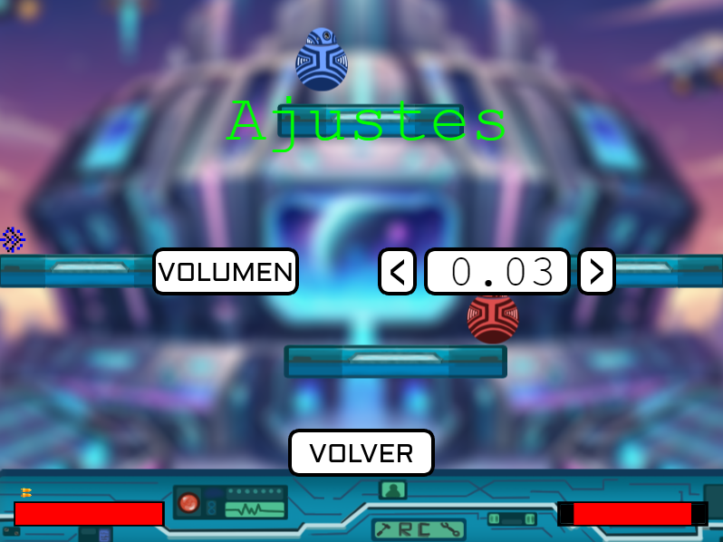
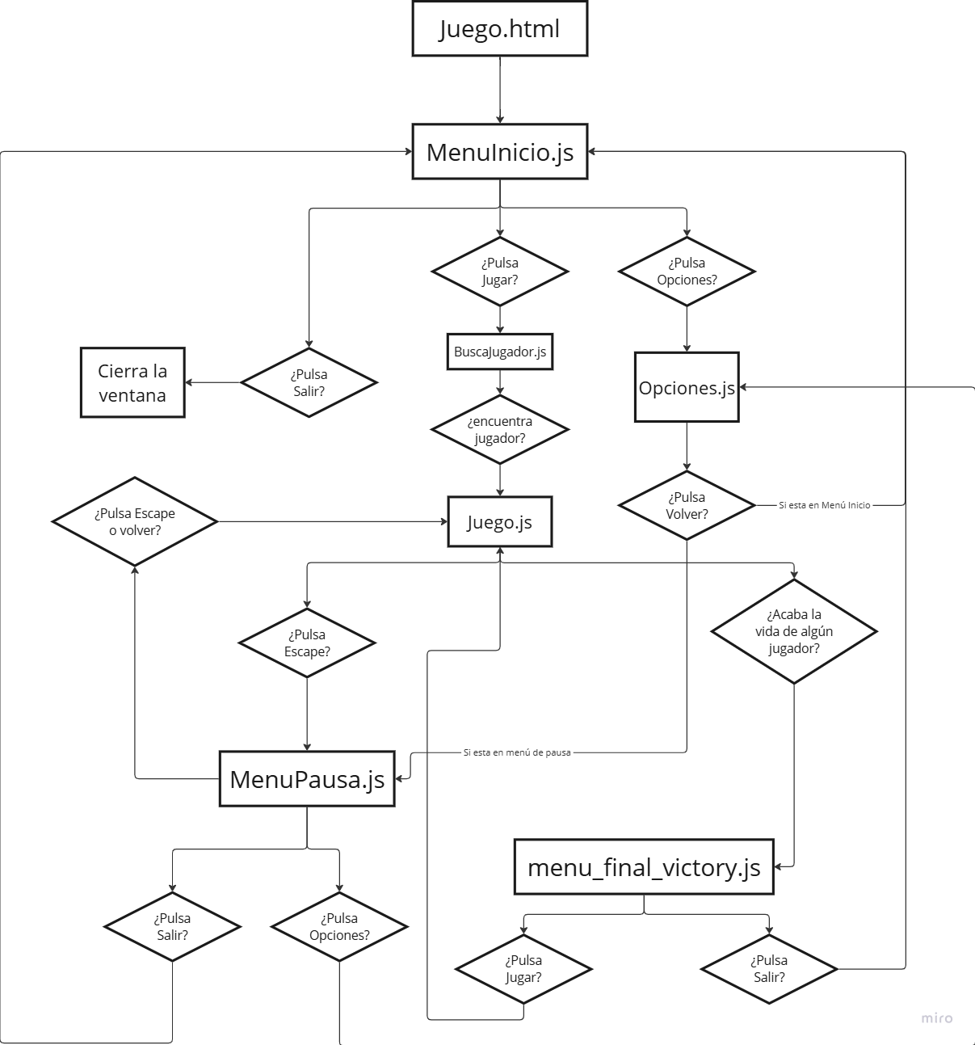
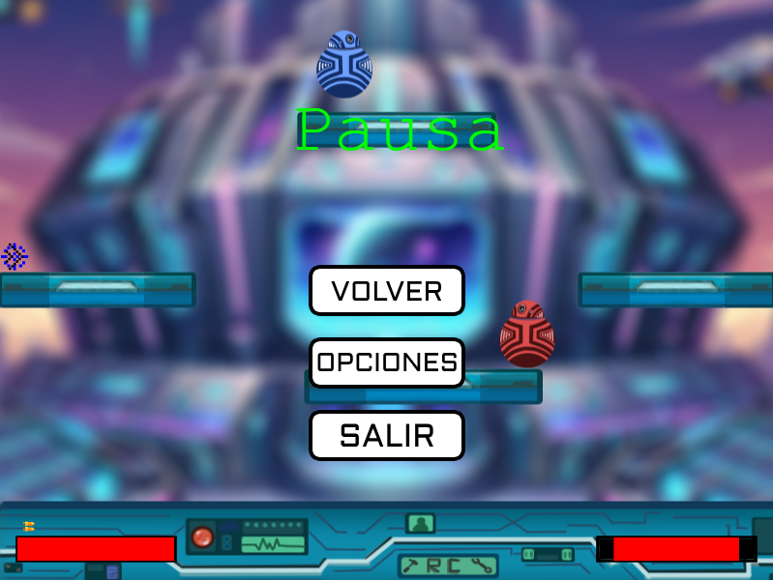
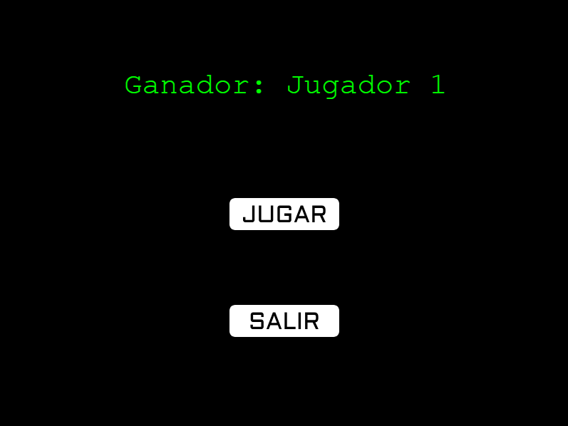
Pantallas
Menu Principal
Ajustes
Menu Pausa
Final del juego

Slide 6
Robot Coliseum Fase 2
|
Two Chain Studios 25/11/2024
Formado por:
Alba Poza Vela
Alberto Palomino Montañez
Julio Hornos Rodríguez
Francisco Peña Caldito

